Slide 1
Busca em Regiões Ortogonais
Claudio Esperança
Paulo Roma

Slide 2
O problema
O problema consiste em recuperar objetos – tipicamente pontos – que intersectam ou estão contidos numa região “simples” do espaço
Freqüentemente a região é ortogonal (orthogonal range), isto é, uma região em espaço d-dimensional delimitada por hiperplanos perpendiculares aos eixos

Slide 3
Estrutura de Dados
Interessa-nos resolver o problema várias vezes para regiões diferentes
  Pontos (ou outros objetos) são armazenados numa estrutura de dados
  Tempo de pré-processamento
    Tipicamente linear
  Complexidade de espaço
    Linear ou quase linear
Várias estruturas de dados usadas na prática
  Em memória: quadtrees, k-d-trees, BSP-trees
  Em disco: quadtrees, r-trees, grid files

Slide 4
Coerência Espacial
Dado um conjunto de pontos P e uma região R, qual o espaço de todos os possíveis resultados?
  A princípio, espaço é o conjunto de todos os possíveis subconjuntos de P
  Na verdade, nem todos os subconjuntos são possíveis se R é uma região simples
a
d
c
O subconjunto
{ a, b, d } não é possível se R é um retângulo
b

Slide 5
Regiões retangulares
Quando a região é um retângulo, pode-se decompor a consulta em d consultas unidimensionais

Slide 6
Consultas em 1D
Dado um conjunto de pontos P = { p₁, p₂,... p_{n}} sobre uma reta e um intervalo R = [x_{min}, x_{max}], reportar todos os pontos p_{i} tais que p_{i} ∈ R
  Busca binária claramente resolve o problema em O (log n + k), onde k é o número de pontos que satisfazem a consulta
  Um problema análogo é o de contar os pontos que satisfazem a consulta, i.e., obter k
    Busca binária resolve o problema em O (log n)
Busca binária, entretanto, tem os seguintes inconvenientes:
  Não generaliza para d > 1
  Requer um array → inserção de novos pontos em O(n)

Slide 7
Subconjuntos canônicos
Uma abordagem comum para o problema de busca é agrupar os pontos de P em sub-conjuntos “canônicos” {S₁, S₂,... S_{k}} tais que
U S_{i} = P
  k guarda alguma relação com n que permite que qualquer consulta resulte em um pequeno número de subconjuntos – tipicamente
  O(log n)
  Não necessariamente os subconjuntos canônicos de P são disjuntos, mas a resposta é computada como uma coleção de subconjuntos disjuntos

Slide 8
Árvore binária de busca balanceada
Uma partição em subconjuntos canônicos possível para o problema em 1D é uma ABBB
  Pontos guardados em folhas da árvore
  Valores dos nós internos podem ser arbitrários desde que não violem as propriedades de uma ABB
    Ex. : maior dos descendentes à esquerda ou menor dos descendentes à direita
  Cada subconjunto canônico corresponde aos descendentes de uma sub-árvore

Slide 9
Árvore binária de busca balanceada
Ancestral comum
mais próximo
33
33
51
51
9
9
19
41
41
3
3
11
25
35
46
46
1
7
1
1
3
7
9
11
19
25
33
35
41
46
51
x_{min} = 2
x_{max} = 46

Slide 10
Consulta em 1d usando ABB
Encontram-se os caminhos para o menor e para o maior elemento do intervalo requisitado
Encontra-se o ancestral comum mais próximo
Fazem parte da resposta
  Todas as sub-árvores à direita dos nós internos no caminho até o menor elemento
  Todas as sub-árvores à esquerda dos nós internos no caminho até o maior elemento
Como a árvore é balanceada e os caminhos são logarítmicos
  Encontrar as sub-árvores é O(log n)
  Reportar todos os pontos é O(log n + k)

Slide 11
k-d-trees
Estrutura de dados proposta por Jon Bentley que estende a ABB para k dimensões
Idéia é dividir o espaço por hiper-planos perpendiculares aos eixos coordenados alternando entre os eixos x, y, z, etc
  Em algumas variantes, a escolha do eixo pode ser baseada em algum critério geométrico
    Ex.: Maior dimensão do hiper-retângulo que contém todos os pontos da partição

Slide 12
k-d-trees
Hiper-planos correspondem aos nós internos
  Guarda-se qual a coordenada escolhida (x, y, z, etc) e o valor
    Ex.: x = 5 indica que os nós à esquerda têm
    x ≤ 5 e os à direita têm x > 5
Nós-folha são hiper-retângulos, possivelmente ilimitados que contêm os pontos
  Tipicamente um por folha, mas pode também ser um número constante máximo
    Idéia de bucket → útil para armazenamento em disco

Slide 13
k-d-trees
p₅
p₁₀
p₉
p₄
p₈
p₁
p₃
p₇
p₄
p₅
p₈
p₉
p₁₀
p₂
p₆
p₁
p₂
p₃
p₆
p₇

Slide 14
BSP-trees
BSP-trees (Binary Space Partition Tree) são mais gerais que k-d-trees
  É relaxada a necessidade de se usar planos ortogonais
  Células (nós-folha) são polígonos convexos
Como escolher o valor da coordenada em cada nó interno?
  O mais comum é escolher a mediana com relação ao eixo de partição
    Medianas podem ser computadas em O (n)
    Garantidamente cada partição resultante contém ~ n/2 pontos
    Construção é feita em O (n log n)

Slide 15
Consulta em k-d-trees
Dado um retângulo R, visita-se a raiz T
  Se a região correspondente a T está contida em R, reportar T e terminar
  Se T é um nó folha, reportar os pontos de T que satisfazem a consulta e terminar
  Se a partição da esquerda de T intersecta R,
    Visite o filho esquerdo de T
  Se a partição da direita de T intersecta R,
    Visite o filho direito de T

Slide 16
Consulta k-d-trees
p₅
p₉
p₁₀
p₄
p₈
p₁
p₃
p₇
p₄
p₅
p₈
p₉
p₁₀
p₅
p₂
p₆
p₁
p₂
p₃
p₆
p₇
p₁
p₂
p₃
p₆
p₇

Slide 17
Complexidade da consulta em k-d-trees
Quantos nós o algoritmo visita?
  O algoritmo visita recursivamente uma partição se algum dos lados de R intersecta a partição
  Considere os 4 netos de uma sub-árvore T e um dos lados de R. No máximo 2 netos podem ser intersectados

Slide 18
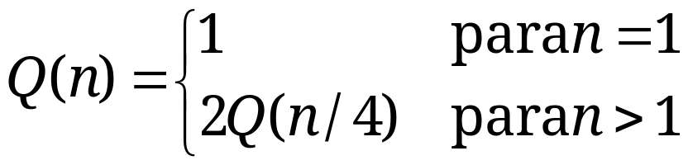
Complexidade da consulta em k-d-trees
  Seja Q(n) o número de nós visitados de uma k-d-tree T com n pontos guardados em seus nós folha
  Cada lado do retângulo intersecta no máximo 2 netos de T, cada qual com ~ n/4 pontos em seus nós descendentes
  Logo, a relação de recorrência é
  Usando, por exemplo, o teorema mestre, esta recorrência resolve-se em O(n^{log}4²) = O(√n)
  Na verdade, precisamos multiplicar o resultado por 4, mas isso não altera a complexidade assintótica
  Portanto, o problema de contar os pontos que satisfazem a consulta (2D) tem complexidade O(√n) e problema de reportar todos os pontos tem complexidade O(√n + k), onde k é o tamanho do resultado

Slide 19
Orthogonal Range Trees
k-d-trees têm a vantagem de serem estruturas dinâmicas mas o tempo de busca de regiões ortogonais é ruim - O(√n + k)
Árvores de regiões ortogonais suportam busca de regiões retangulares(2D) em O(log² n + k)
  É uma árvore de busca multi-nível
  Usa-se uma árvore binária de busca balanceada para indexar a coordenada x
  Os pontos descendentes de cada sub-árvore são re-indexados usando uma árvore binária de busca ordenada cujas chaves são as coordenadas y

Slide 20
Orthogonal Range Trees
60
H D G B C A F E
35
85
D B C A
H G F E
25
50
80
90
B A
D C
F E
H G
A
B
C
D
E
F
G
H
5,45
25,35
35,40
50,10
60,75
80,65
85,15
90,5

Slide 21
Complexidade de tempo
Os subconjuntos canônicos relativos à coordenada x podem ser obtidos em O(log n)
  O número de subconjuntos (sub-árvores) é O(log n)
  Cada subconjunto corresponde a uma sub-árvore para a coordenada y que é pesquisada a um custo O(log n)
  Portanto, o custo total é O(log² n)
  Para enumerar todos os k pontos que satisfazem a consulta gasta-se O(log² n + k)

Slide 22
Complexidade de Espaço
A árvore para a coordenada x ocupa espaço O(n), uma vez que é uma árvore binária comum
Levando em conta todas as sub-árvores auxiliares para a coordenada y, a estrutura ocupa espaço
O(n log n)
  Cada ponto aparece nas sub-árvores auxiliares (y) de todos os seus nós (x) ancestrais
  Como a árvore é balanceada, cada folha tem log n nós ancestrais
Em d dimensões, a range tree ocupa espaço
O(n log^{d-1} n)

Slide 23
Construção da range tree
Observe que as árvores auxiliares (y) podem ser armazenadas mais simplesmente como arrays ordenados
Construir a árvore 1-D para a coordenada x leva tempo O (n log n)
Se construirmos os arrays y da maneira top-down habitual, a construção da range tree levará O (n log² n)
Evita-se isso construindo os arrays y de maneira bottom-up
  Os arrays correspondentes aos nós folhas são trivialmente construídos
  Para construir o array do nó imediatamente acima, simplesmente intercala-se os dos dois nós filhos a um custo O (n)

Slide 24
Range trees multidimensionais
Resumindo, a idéia é construir a range tree de forma recursiva
  Constrói-se uma árvore para a primeira dimensão
  Associada a cada sub-conjunto canônico é construída uma range tree de dimensão d-1
    Se é a última dimensão, pode-se construir um array ordenado em vez de uma árvore
  O tempo de busca dos subconjuntos canônicos será O(log^{d} n) enquanto que a enumeração de todos os pontos leva O(log^{d} n + k)

Slide 25
Fractional Cascading
O tempo de busca em range trees 2D pode ser melhorado para O (log n) através de uma técnica chamada fractional cascading (cascateamento fracionário?)
Cada vez que descemos na árvore x e descobrimos um subconjunto canônico temos que buscar os pontos que satisfazem o intervalo y na sub-árvore y associada
  Observe que sempre fazemos uma busca por y_{min} e y_{max}
  A idéia do fractional cascading é evitar repetir a pesquisa em y várias vezes
  A busca é feita apenas em uma árvore y (a do ancestral comum mais próximo)
  As demais árvores y são pesquisadas em O(1)

Slide 26
Fractional cascading
Exemplo simples: queremos fazer uma busca de intervalo em 2 arrays ordenados A₁ e A₂
  Tempo: O(log n₁+log n₂+k)
Suponhamos que A₂ seja um subconjunto de A₁
  Podemos melhorar o tempo criando um ponteiro entre cada elemento E de A₁ e o menor elemento de A₂ que é maior ou igual a E
  Ao encontrar o menor valor que satisfaz o intervalo em A₁, basta seguir o ponteiro para obter o 1º elemento de A₂ que precisa ser testado
    Tempo: O(log n₁+k+1)
A₁
15
23
31
48
51
55
57
64
69
73
88
3
9
15
31
55
57
69
A₂
3

Slide 27
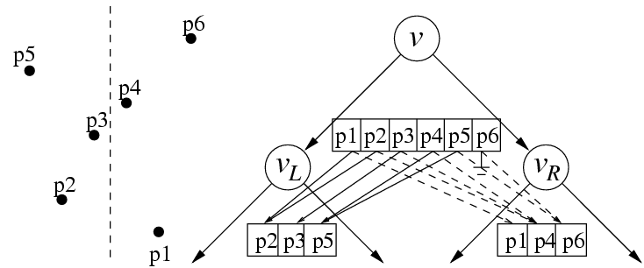
Layered range trees
Podemos usar a idéia em range trees criando ponteiros entre os elementos do array ordenado y correspondente a um nó interno da range tree x e os elementos dos arrays ordenados dos filhos
  Tempo : O(2 log n + k) = O(log n + k)

